Slide 1
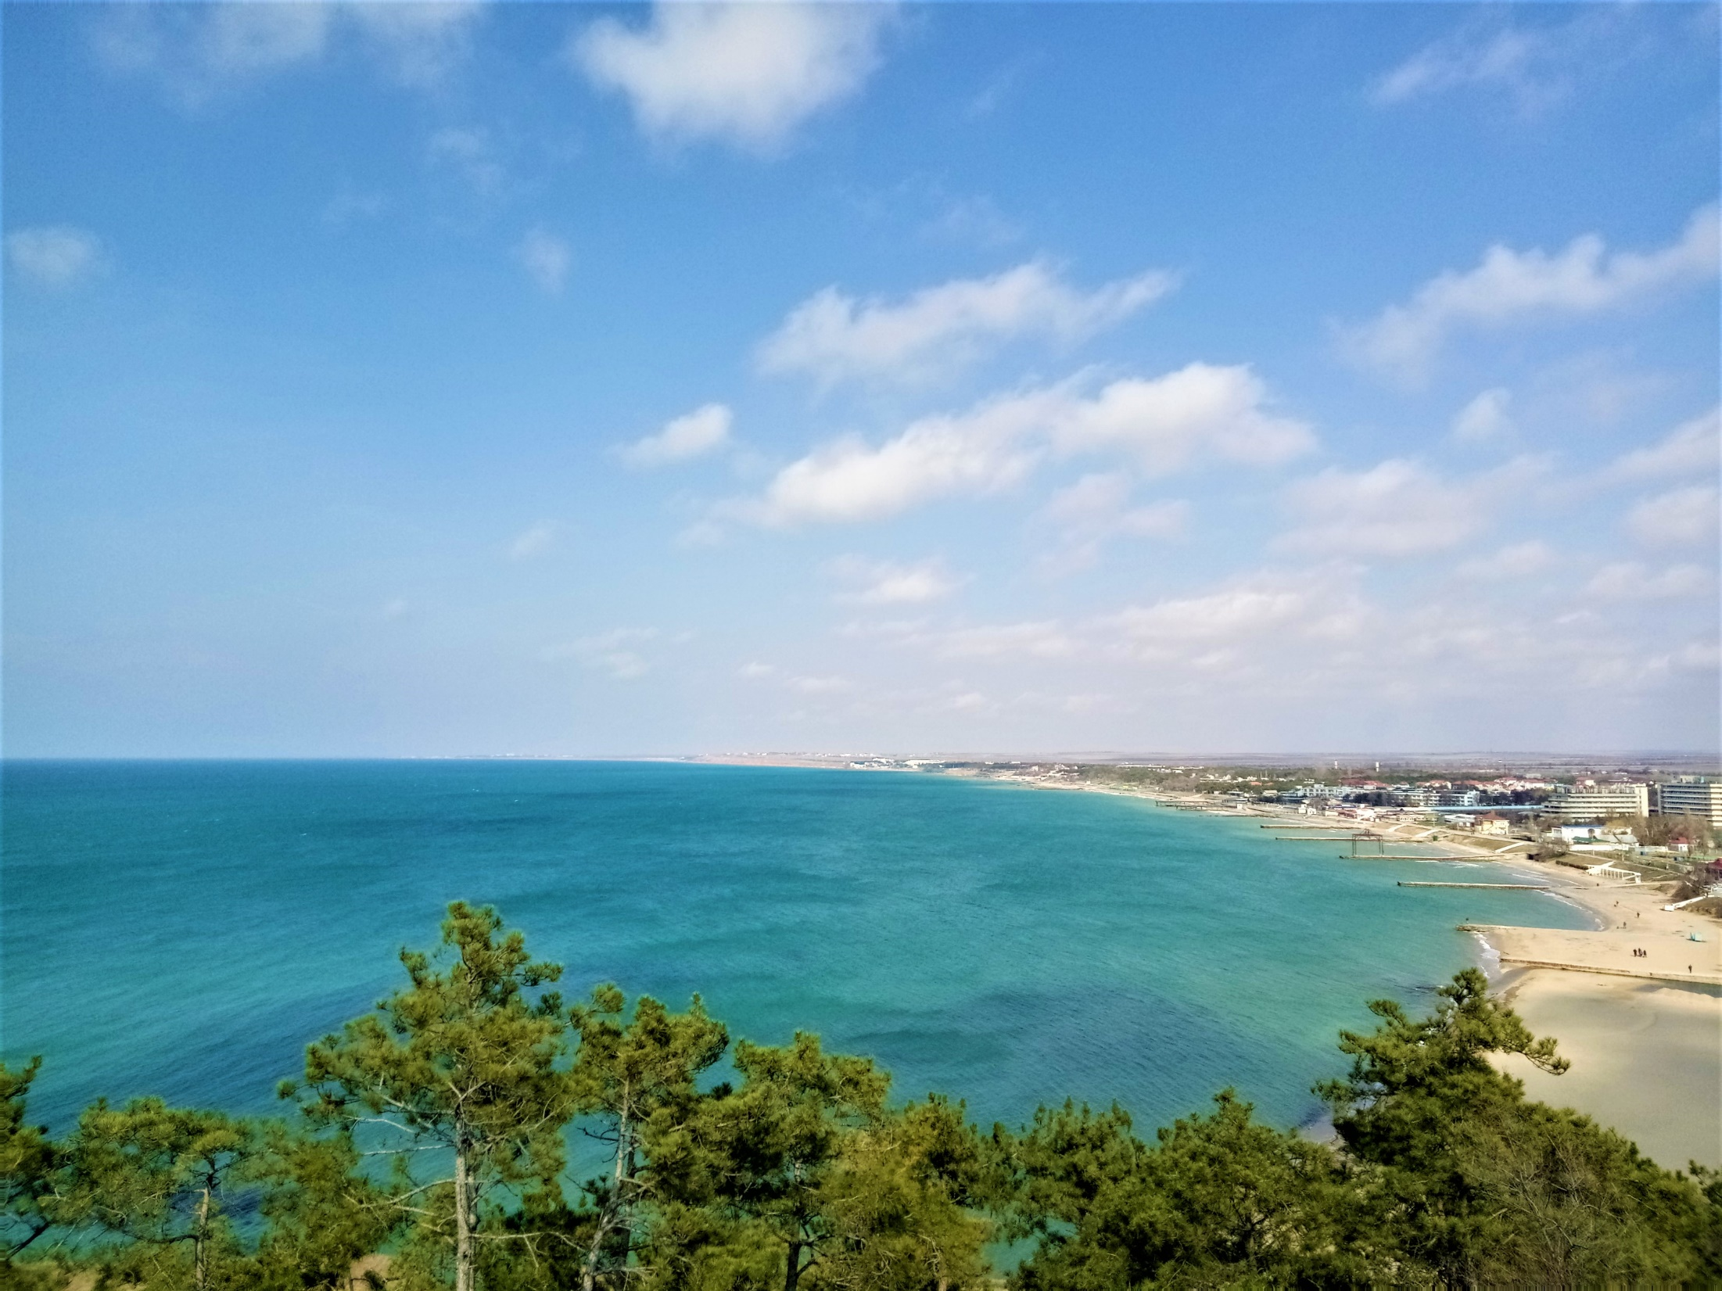
БЮДЖЕТ ДЛЯ ГРАЖДАН
Муниципального образования
Песчановское сельское
поселение Бахчисарайского района Республики Крым
На 2022 год и плановый период
2023-2024 годов

Slide 2
СТРУКТУРА БЮДЖЕТА
ДОХОДЫ БЮДЖЕТА
РАСХОДЫ БЮДЖЕТА
Поступающие в бюджет безвозмездные денежные средства. Доходы
бюджета
делятся на две части : налоговые и неналоговые поступления
Это денежные средства, направленные на
финансовое обеспечение задач и
функций местного
самоуправления

Slide 3
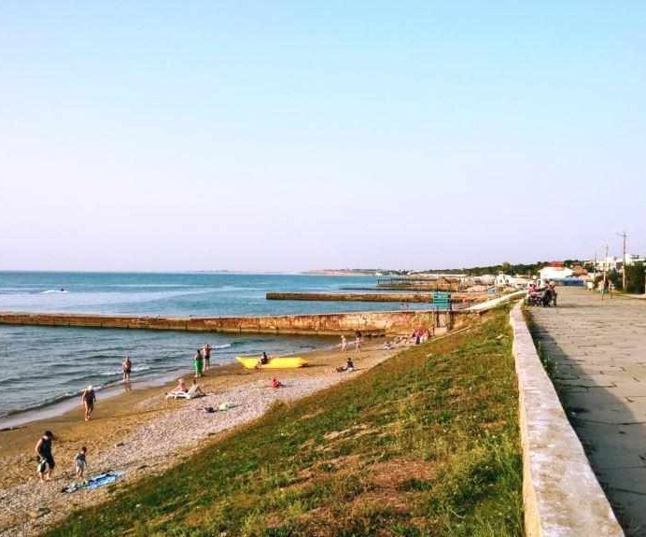
БЮДЖЕТНЫЙ ПРОЦЕСС
Представляет собой деятельность органов местного самоуправления по
составлению и рассмотрению проекта бюджета, утверждению и исполнению бюджета, внешней проверке, рассмотрению и составлению отчета об исполнении бюджета и его утверждению
ЭТАПЫ БЮДЖЕТНОГО ПРОЦЕССА
1.
Разработка проекта бюджета
6.
Рассмотрение и утверждение отчета об
исполнении
бюджета
3.
Публичные
слушания
4.
Утверждение проекта бюджета
5.
Исполнение бюджета
2.
Рассмотрение проекта
бюджета
Бюджетный год
Бюджетный период

Slide 4
поселения Бахчисарайского района Республики Крым
На чем основывается проект бюджета Песчановского сельского
Проект бюджета Песчановского сельского поселения Бахчисарайского района Республики Крым составляется и утверждается на 2022 год и на
плановый период 2023 и 2024 годов
Составление проекта местного бюджета основывается на:
Прогнозе социально-
экономического развития
Песчановского
сельского поселения Бахчисарайского
района Республики Крым
Муниципальных программах Песчановского сельского
поселения
Бахчисарайского
района Республики Крым
Основных направлениях бюджетной и налоговой политики Песчановского сельского поселения
Бахчисарайского района
Республики Крым
Послании Президента Российской Федерации

Slide 5
ОСНОВНЫЕ ХАРАКТЕРИСТИКИ
БЮДЖЕТА
Доходы – 21 876 110,00
Расходы - 21 876 110,00
2022 год
Доходы - 28 236 755,00
Расходы- 28 236 755,00
2023 год
Доходы -23 855 475,00
Расходы- 23 855 475,00
2024 год

Slide 6
СТРУКТУРА ДОХОДОВ БЮДЖЕТА НА 2022 ГОД И на ПЛАНОВЫЙ ПЕРИОД 2023 и 2024 ГОДОВ
 | Наименование доходов | Сумма
 |  | 2022 | 2023 | 2024
 |  | 2 | 3 | 4
1
НАЛОГОВЫЕ И НЕНАЛОГОВЫЕ ДОХОДЫ, в том числе |  | 21 780 150,00 | 22 734 180,00 | 23 753 210,00
Налог на доходы физических лиц |  | 6 116 470,00 | 6 544 630,00 | 6 996 200,00
Налог на имущество физических лиц |  | 451 110,00 | 496 230,00 | 545 850,00
Земельный налог |  | 3 259 870,00 | 3 262 470,00 | 3 265 080,00
Доходы от использования имущества, находящегося в государственной муниципальной собственности |  | 11 952 700,00 | 12 430 850,00 | 12 946 080,00
БЕЗВОЗМЕЗДНЫЕ ПОСТУПЛЕНИЯ, в том числе |  | 95 960,00 | 5 502 575,00 | 102 265,00

Slide 7
НАЛОГОВЫЕ ДОХОДЫ
2022 год
2023 год
2024 год

Slide 8
НЕНАЛОГОВЫЕ ДОХОДЫ
ТЫС.РУБ.
2022 332 860,00
11 619 840,00
прочие доходы от
использования имущества и
прав
доходы от сдачи в аренду
12084630,00 имущества
2023 346220, 00
2024 360070,00
12586010,00

Slide 9
БЕЗВОЗМЕЗДНЫЕ ПОСТУПЛЕНИЯ
РУБ.
95205,00
субвенции первичного воинско учета
2022
755,00
Субвенции бюджетам сельских поселений в сфере административной ответственности
98 230,00
2023
755,00
101510,00
2024
755,00

Slide 10
РАСХОДНАЯ ЧАСТЬ БЮДЖЕТА В РАЗРЕЗЕ ФУНКЦИОНАЛЬНОЙ СТРУКТУРЫ РАСХОДОВ
Наименование 2022 % 2023 % 2024
%
Общегосударственные 6405254,00 29,28 6508216,00
вопросы
Национальная 92205,00 0,44 98230,00
оборона
Национальная 2000000,00 9,14 2 000 000,00
экономика
23,05 6615306,00
0,35 101510,00
7,08 2 000 000,00
63,71 12878024,50
27,73
0,43
8,38
Жилищно- коммунальное хозяйство
12302677,00 56,24 17988980,50
53,98
Культура и
кинематография
400 000,00
1,83
400 000,00
1,42
400 000,00
1,68
Социальная политика
472974,00
2,16
472974,00
1,67
472974,00
1,98
Условно утвержденные расходы
568354,50
2,01
1187660,50
4,98
Физическая культура и спорт
200 000,00
0,91
200 000,00
0,71
200 000,00
0,84
Всего расходов бюджета
21876110,00
100 28236755,00
100 23855475,00 100

Slide 11
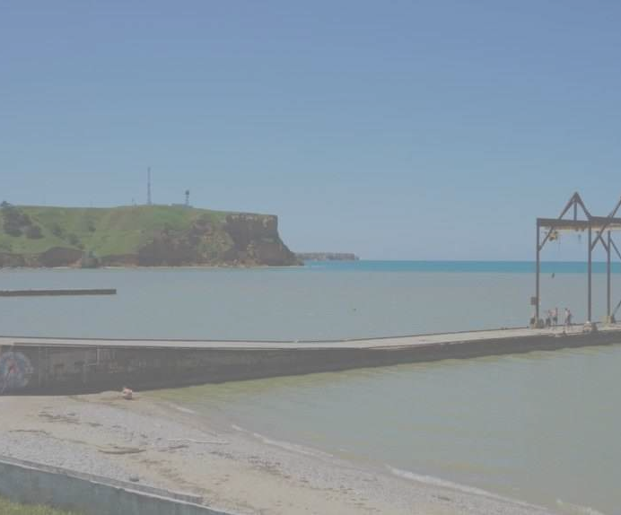
.
Структура расходов бюджета по главным распорядителям бюджетных средств
Наименование главного распорядителя бюджетных средств |  | Объем средств, руб.
 |  | 2022 | 2023 | 2024
Администрация Песчановского сельского поселения Бахчисарайского района Республики Крым |  | 21876110,00 | 28236755,00 | 23855475,00
Итого |  | 21876110,00 | 28236755,00 | 23855475,00

Slide 12
СОЦИАЛЬНАЯ ПОЛИТИКА
« Не программные расходы на обеспечение по предоставлению адресной помощи населению Песчановского сельского поселения» руб.
2024
472 974,00
2023
472 974,00
2022
472 974,00

Slide 13
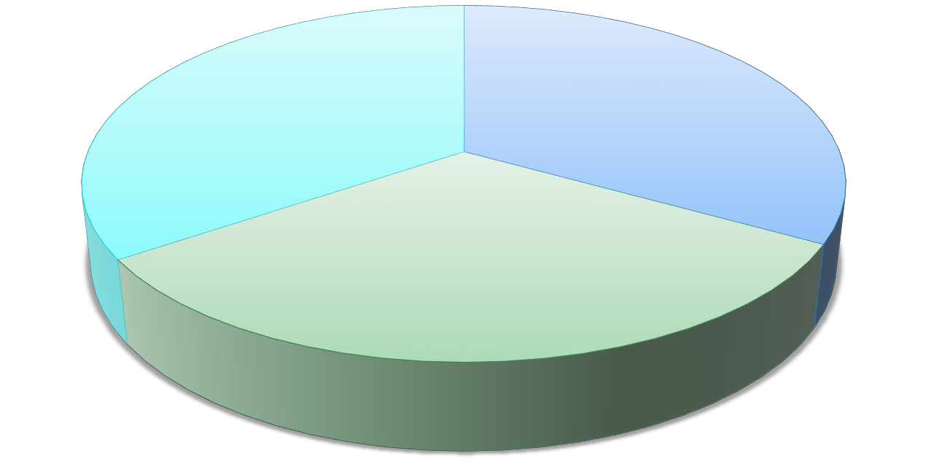
НАЦИОНАЛЬНАЯ ЭКОНОМИКА
В рамках реализации программных расходов муниципальной программы «Управление муниципальным имуществом и земельными ресурсами муниципального образования
Песчановское сельское поселение Бахчисарайского района
Республики Крым».
2 000 000,00
2 000 000,00
2022
2023
2024
2 000 000,00

Slide 14
Жилищно – коммунальное хозяйство
«Расходы на обеспечение уличного освещения. Расходы на обеспечение по вызову ТБО и благоустройству мест общего пользования. Расходы по обслуживанию мест захоронения Расходы на обеспечение прочих мероприятий по благоустройству территорий.
Песчановского сельского поселения»
12 878 024,50
12 302 677,00
2022
2023
2024
17 988 980,50

Slide 15
Культура и кинематография
« Расходы на обеспечение программных мероприятий.»
400 000,00
400 000,00
2022
2023
2024
400 000,00

Slide 16
Национальная оборона
«Не программные расходы на осуществление полномочий по первичному воинскому учету на территориях, где отсутствую военные комиссариаты»
2022
2023
2024
101 510,00
95205,00
98 230,00

Slide 17
Распределение расходов бюджета на реализацию муниципальных программ
Наименование муниципальных программ | Объем средств, руб.
 | 2022 | 2023 | 2024
«Повышение эффективности деятельности органов местного самоуправления Песчановского сельского поселения» | 2905900,00 | 2905900,00 | 2905900,00
« Организация деятельности МКУ «АХЦ « Песчаное» | 3549028,00 | 3651990,00 | 3759080,00
«Благоустройство территории Песчановского сельского поселения» | 12292677,00 | 12574635,50 | 12868024,50
«Развитие культуры на территории Песчановского сельского поселения» | 400 000,00 | 400 00,00 | 400 000,00
« Управление муниципальным имуществом и земельными ресурсами муниципального образования Песчановское сельское поселение Бахчисарайского района Республики Крым» | 2000000,00 | 2000000,00 | 2000000,00
 | 200000,00 | 200000,00 | 200000,00
Итого: | 21347605,00 | 27136870,50 | 22133004,50
«Развитие физической культуры и спорта на территории Песчановского сельского поселения

Slide 18
Способы участия граждан в общественном обсуждении проекта
Проект бюджета Песчановского сельского поселения Бахчисарайского
района Республики Крым на очередной финансовый год и плановый
период :
выносится на публичные слушания в сроки, определенные бюджетным
законодательством Российской Федерации

Slide 19
«Бюджет для граждан» подготовлен Администрацией Песчановского сельского поселения Бахчисарайского района Республики Крым
Информацию о бюджете можно получить на официальном сайте Песчановского сельского поселения Бахчисарайского района Республики Крым по адресу:
http://peschanovskoe-adm.ru/ https://peschanovskoe.rk.gov.ru/
Спасибо за внимание !!!

